Slide 1
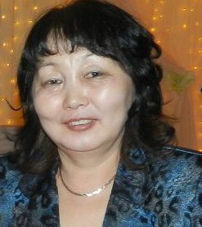
МИНИСТЕРСТВО ОБРАЗОВАНИЯ И НАУКИ РС(Я) ГБПОУ РС(Я) «ЯКУТСКИЙ СЕЛЬСКОХОЗЯЙСТВЕННЫЙ ТЕХНИКУМ»
Папка педагогических достижений
Степанова Мария Николаевна
Должность -воспитатель общежития

Slide 2
Общие сведения
Образование: высшее, Иркутский пединститут иностранных языков им. Хо Ши Мина, специальность: французский и немецкий язык, 1986
Специальность: французский и немецкий язык
Квалификация: учитель средней школы
Звание: Отличник системы образования Республики Саха (Якутия), 2017;
Педагогический стаж – 31 год; Стаж работы в СПО – 10 лет;
Имеющаяся квалификационная категория, срок ее действия – первая по должности воспитатель до 15.03.2018 г. (Приказ №07-12/81 Министерства профессионального образования, подготовки и расстановки кадров РС (Я) от 15 марта 2013 г.)
Заявленная квалификационная категория – первая.
Тема самообразования: Развитие ценностного отношения к здоровью и культуре здорового образа жизни

Slide 3
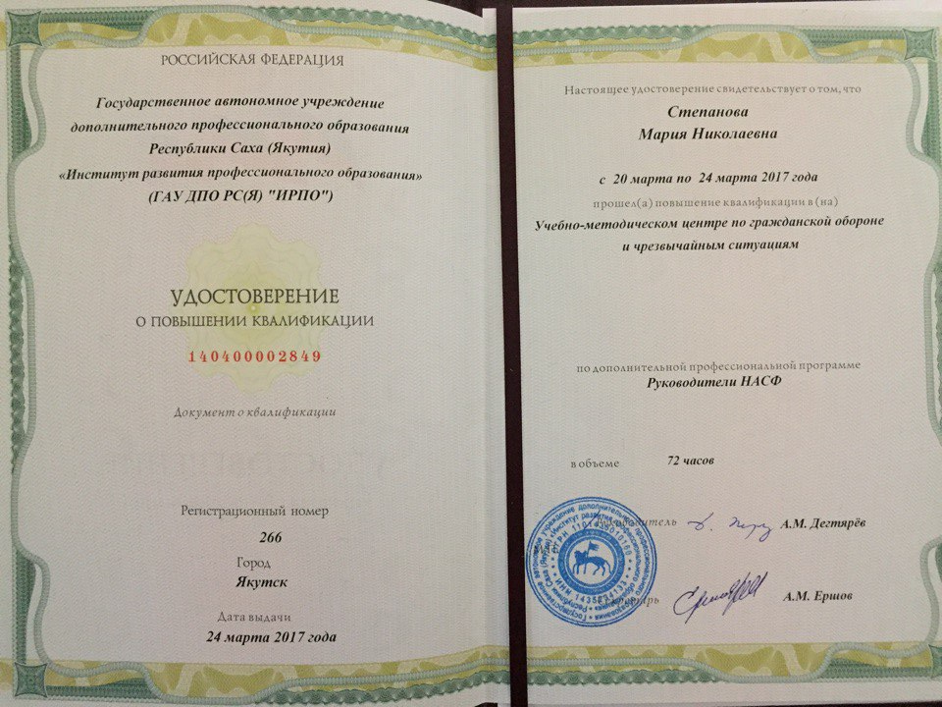
1. Результаты повышения квалификации по профилю педагогической деятельности
- Удостоверение о краткосрочном повышении квалификации № 2585, «Профилактика употребления ПАВ детьми и молодежью», 48 ч., 22-27 февраля 2016г.
- Удостоверение о повышении квалификации № 140400002849, учебно-методический центр по гражданской обороне и чрезвычайным ситуациям, 72 ч., 24 марта 2017 г.

Slide 4
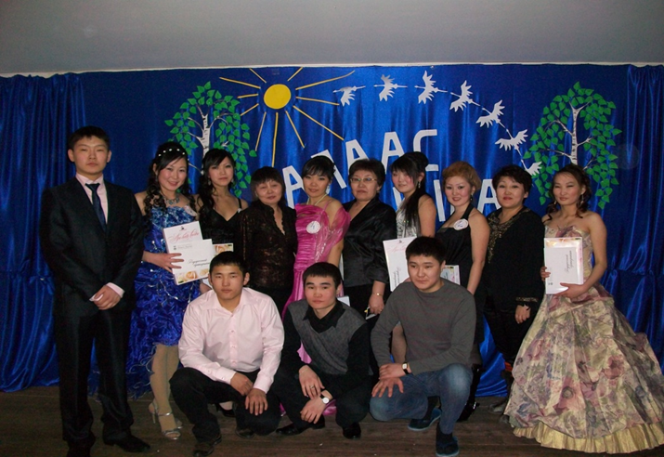
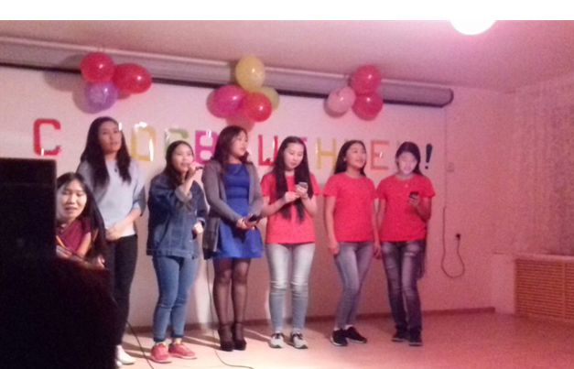
- Конкурс в общежитии «Алаас кыыьа» - Толстякова Мила, 2 место, 2013. - Соревнование между этажами в рамках недели спорта, 1 место, 5 этаж, 2013. - День защитников Отечества, 3 место, Попов Саша, 2014. - Соревнования по волейболу ЯСХТ,1 место, 2014 - Соревнование между этажами в рамках недели спорта, 1 место, 5 этаж, 2015. - «Посвящение в первокурсники ЯСХТ», 2 мех, 1 место. - «Новые имена», 2016, 2 место, 1 мех. - Чемпионат ЯСХТ, 2016г.: 1 место - Товаров Василий, мас рестлинг; 1 место - Саввинов Григорий, хапса5ай; 1 место - Федоров Александр-гиря; 1 место - Игнатьев Айтал, мас-рестлинг.
2. Результаты участия воспитанников в мероприятиях различных уровней внеурочной деятельности: конкурсы, конференции, концерты, выставки, соревнования

Slide 5
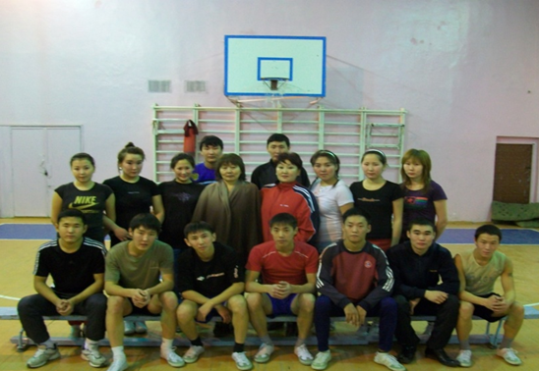
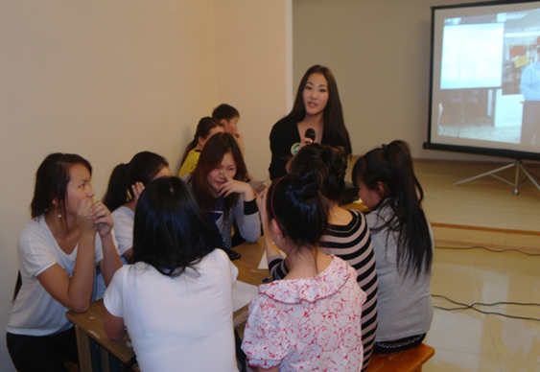
2. Результаты участия воспитанников в мероприятиях различных уровней внеурочной деятельности: конкурсы, конференции, концерты, выставки, соревнования
Чемпионат ЯСХТ, 2017г.: Товаров Василий, 1 место, мас рестлинг,
Саввинов Григорий, 1 место, хапса5ай; Федоров Александр - 2 место, Word Skills
Russi, ЯСХТ, 2018г.
Универсиада среди СПО по волейболу 2015 г. –
1 место.
Лига среди СПО по волейболу в 2016 г. – 1 место.
Пулевая стрельба среди СПО – Игнатьев Айтал -1 место, 2017 г.,
Соревнование по мини-футболу среди СУЗов –
3 место,2017
ОкороковаУйгулаана - 2 место по мас-рестлингу среди СУЗов, 2017г.

Slide 6
3. Содействие в занятости воспитанников, проживающих в общежитии, во внеурочное время за 5 учебных лет

Slide 7
4. Динамика снижения правонарушений и нарушений общественного порядка воспитанников за 5 учебных лет

Slide 8
5. Эффективность работы по научно-методическому сопровождению воспитательного процесса
Разработала и офорляет следующие документации по организации воспитательного процесса:
Планы мероприятий: годовой, месячный
Информационная карта студента
Отчеты: воспитательной работы (ежегодно); проведенных мероприятий
Журналы ежедневного обхода студентов общежития
Журналы ежедневного обхода студентов этажа
Журнал наблюдения сирот
Журнал наблюдения несовершеннолетних
Журнал наблюдения инвалидов
Журнал учета правонарушений
Журнал по ТБ
Положения мероприятий: конкурса "Алаас кыыса" ко Дню 8 марта (2013 г.), спортивной декады среди жителей общежития за переходящий кубок (2014 г.), "А нука парни!" (2016 г.), вечера "Посвящение в жильцы" (2017 г.);
Сценарий вечера "Татьянин день", "День святого Валентина" (ежегодно).

Slide 9
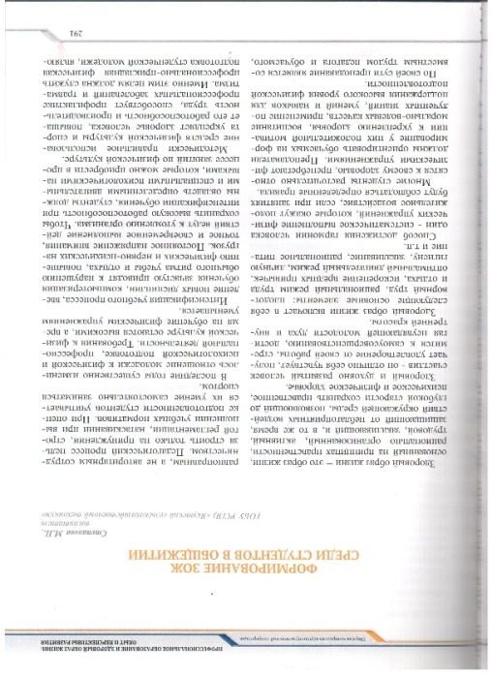
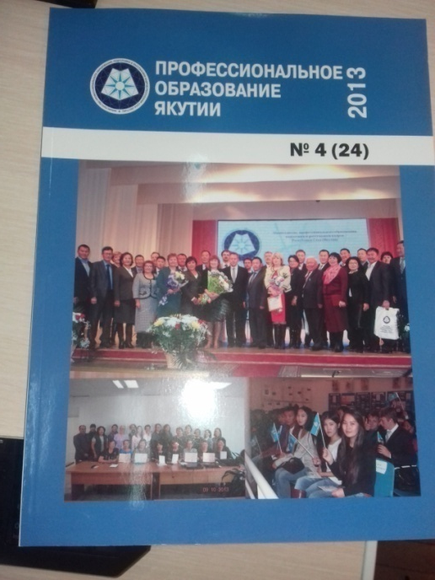
6. Публикация методических материалов из опыта работы (авторских программ, разработок, статей), наличие печатных изданий, видеоуроков, Интернет-публикации
статья в Республиканском журнале «Профессиональное образование», №4, 2013;
Статья «Формирование ЗОЖ у студентов общежитии» в сборнике материалов НПК “Профессиональное образование и здоровый образ жизни: опыт и перспективы развития”, 2013

Slide 10
7. Участие (очное) воспитателя в научно-практических конференциях, педчтениях, семинарах, педсоветах, мастер классах и т.д.
Участие в НПК «“Профессиональное образование и здоровый образ жизни: опыт и перспективы развития” с докладом «Формирование ЗОЖ у студентов общежитии» , с. Ожулун, 2013 г.

Slide 11
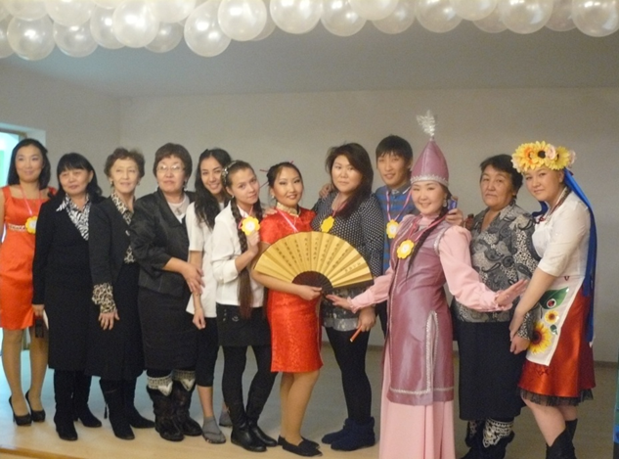
8. Профессиональная активность воспитателя: участие в составе жюри конкурсов, участие в работе творческих групп, член специальных комиссий
Член жюри и организатор мероприятий общежития ЯСХТ:
«А ну-ка, девушки», 2013 г.,
спортивная неделя этажей общежития, 2013.
- «А ну-ка, парни», 2014 -2015 гг.,
«Веселые страты», 2014.
Организовала участие студентов в следующих совместных мероприятиях:
- « Новогодний карнавал-2015», Транспортный техникум, п. Нижний Бестях.
Конкурс «Любовь с первого взгляда»,
Колледж связи, 2016
Член жюри конкурса в День Святого
Валентина, ЯМК, 2017.

Slide 12
9. Уровень взаимодействия
Ежедневная совместная работа с кураторами.
Еженедельная работа с психологом ЯСХТ, проведение тренингов, тестирования, составление группы риска, тесный контакт со студентами группы риска.
Еженедельная работа с социальным педагогом ЯСХТ.
Системная телефонная связь с родителями студентов, посещение студентов родителями, родственниками.
Организация встреч с участковым, работниками прокуратуры, полиции.
Встреча со специалистом-экспертом РС (Я) Варфоломеевым А.С., февраль 2015.
Встреча с зам.министром Министерства молодежи А.А.Шербаковым, директором АНО «Центр по работе с волонтерами» А.В. Габышевой, с союзом молодежи министерства проф.образования А. Даниловым, В. Хрон, ноябрь 2016.
Встреча с юристом-преподавателем П.П. Федоровым, ноябрь 2016.

Slide 13
Встреча с заслуженным юристом РФ, заслуженным работником прокуратуры РФ, доктором юридических наук Яковлевым М.М., декабрь,2015- 2016.

Slide 14
Встреча с отличником культуры РФ, режиссером Аржаковым Н.И., декабрь 2016.
Встреча с заместителем прокурора И.В. Стручковым, январь, 2017г.
Ведется совместная работа с участковыми и инспекторами по делам несовершеннолетних отдела полиции №2 МУ МВД РФ Якутское.
Ведутся рейды с сотрудниками патрульно-постовой службы МУ МВД РФ « Якутское».
Встреча с председателем ЯРО «Матери России» Борисовой П.П., март 2016.
Встреча с психологом Центра психологической помощи при управлении ЗАГС (Я) Т.И. Колмогоровой, с модельером-визажистом Д. Аталларовой (ЯРО ВСД «Матери России»).
Беседа врача-гинеколога Тролуковой С.Н. и психолога Центра помощи молодежи Ивановой М.Б., ноябрь 2016.
Беседа мед.работников Городской больницы г. Якутска «Наркотические вещества».

Slide 15
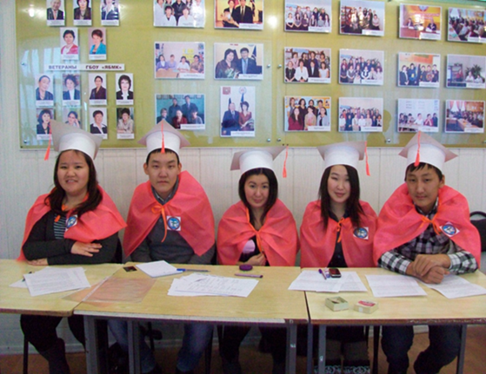
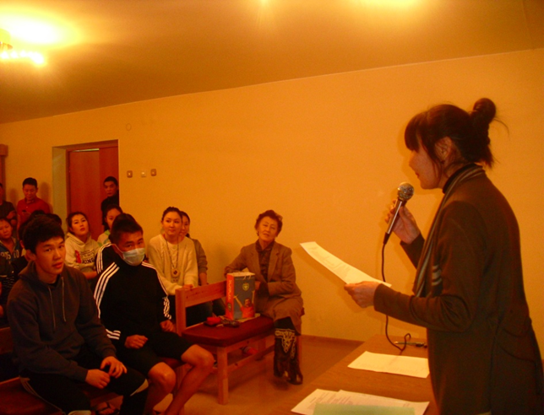
Взаимодействие с другими СУЗами.
Новогодний вечер в транспортном техникуме в п. Нижний Бестях, декабрь 2014.
Шефская встреча со студентами СУЗов, проживающими в общежитии по ул. Халтурина, ноябрь 2014.
Диспут «ЗОЖ» со студентами факультета психологии СВФУ, март 2015.
Участие на мероприятии «Любовь с первого взгляда», колледж связи им. Дудкина, февраль 2016.
Участие на мероприятии «День Святого Валентина» мед.колледж, февраль 2017.
Встреча со студентами факультета национальной культуры СВФУ им. М.К. Аммосова «П. Тобуруокап 100 сыла», ноябрь 2017г.
Ведется тесная работа с работниками библиотеки ЯСХТ: викторины «Знаешь-ли символику РС(Я)», 2013г. День народного единства, 2014г.,; беседы о блокаде Ленинграда, 2015г., «Писатели Якутии», 2016г.; презентация книги Саргылааны Спиридоновой, 2017 г.

Slide 16
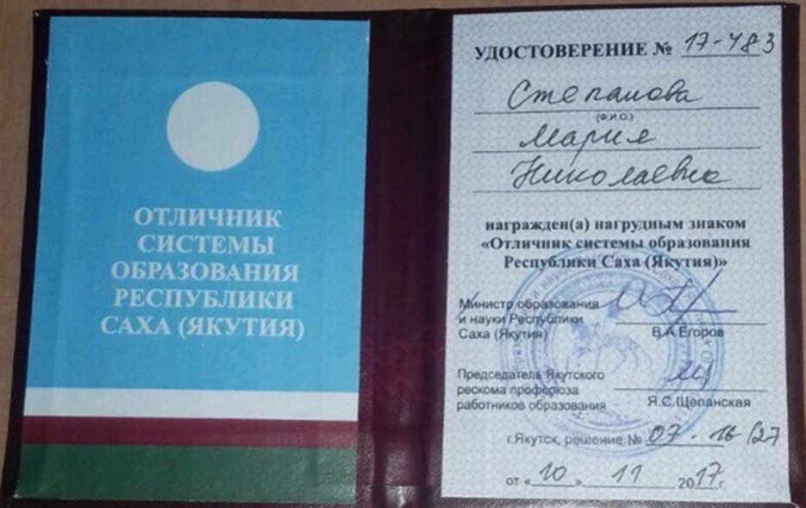
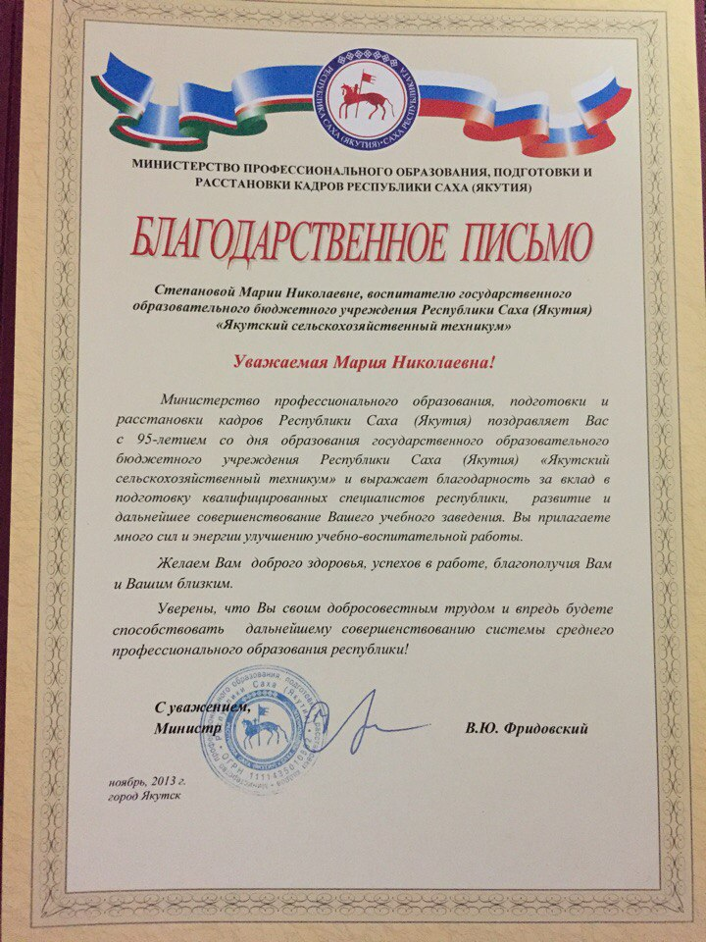
10. Поощрения за профессиональную деятельность

